Slide 1
Аддиктология
Доцент кафедры психиатрии ПИМУ к.м.н.
Карпухин Иван Борисович

Slide 2
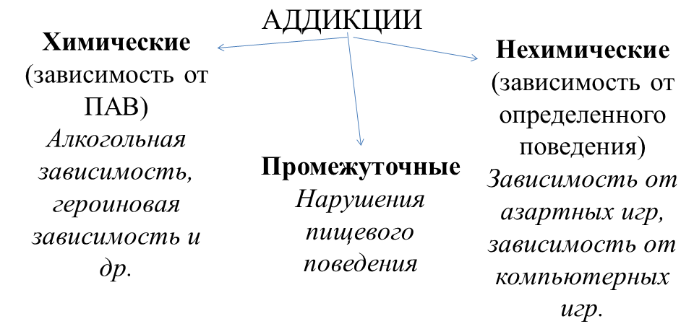
Аддиктология
- наука об аддиктивном (зависимом) поведении. Аддиктология изучает причины возникновения аддикций, механизмы их развития, психологические и клинические признаки, симптомы, динамику, способы коррекции и терапии.

Slide 3

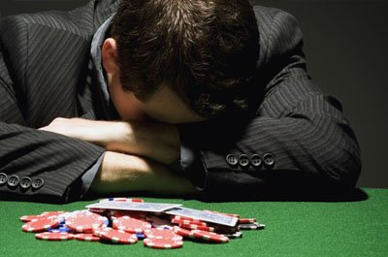
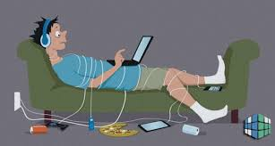
Нехимические (поведенческие) аддикции
Объектом зависимости становится поведенческий паттерн, а не психоактивное вещество (ПАВ). Ц.П. Короленко предложил их классификацию, в которую вошли азартные игры (гемблинг), трудоголизм, страсть к трате денег, компьютерные или интернет-зависимости, телевизионные («телеаддикция»), аддикцию к мобильным телефонам.

Slide 4

Азартные игры (гемблинг, лудомания)
Гемблинг или участие в азартных играх (F63.0 по МКБ-10), заключается в следующем- «частые повторные эпизоды участия в азартных играх, что доминируют в жизни субъекта и ведут к снижению социальных, профессиональных, материальных и семейных ценностей, при этом не уделяется должного внимания обязанностям в этой сфере».

Slide 5

Азартные игры (гемблинг, лудомания)
Лица, участвующие в игре, часто злоупотребляют алкоголем и другими ПАВ.
Факторами, предрасполагающими к гемблингу, являются:
неправильное воспитание в семье;
участие в играх родителей, знакомых;
стремление к игре с детства (домино, карты, монополия и т.д.);
вещизм, переоценка значения материальных ценностей;
фиксированное внимание на финансовых возможностях;
зависть к более богатым родственникам и знакомым;
убеждение в том, что все проблемы можно решить с помощью денег.

Slide 6

Химическая и нехимическая аддикция
Алкогольная зависимость
Сильное желание принять ПАВ;
Трудности в контролировании его употребления;
Упорное продолжение его использования, несмотря на пагубные последствия;
предпочтение употребления психоактивного вещества в ущерб другим видам деятельности и выполнению обязанностей;
Возрастание допустимых пределов употребления и иногда состояние абстиненции.

Slide 7

Химическая и нехимическая аддикция
Гемблинг
Постоянная вовлеченность, увеличение времени, проводимого в ситуации игры, быстро нарастающее снижение способности сопротивляться соблазну.
«Потеря контроля», выражающаяся в неспособности прекратить игру как после большого выигрыша, так и после постоянных проигрышей;

Slide 8
Химическая и нехимическая аддикция
Гемблинг
Изменение круга интересов, вытеснение прежних мотиваций игровой, постоянные мысли об игре, преобладание и воображение ситуаций, связанных с игровыми комбинациями. Постепенное увеличение частоты участия в игре, стремление к более высокому риску;
Состояния психологического дискомфорта, раздражения, беспокойства, развивающиеся через сравнительно короткие промежутки времени после очередного участия в игре, с труднопреодолимым желанием снова приступить к игре; Через 12–24 часа после окончания игры развивается игровой абстинентный синдром

Slide 9

Профилактика у групп риска
«Группа риска» - подростки и молодые люди. Отчасти это связано с тем, что распространенность патологической вовлеченности в азартные игры в этой категории населения в 2-3 раза выше, чем в популяции взрослых.
В ходе работы с идентифицированными целевыми группами реализуют следующие технологии:
- специальные тренинги по форсированному развитию свойств психологической устойчивости к вовлечению в игроманию;
- мотивационное консультирование, направленное на изменение дезадаптивных форм поведения (для группы лиц с начальными проявлениями патологического пристрастия к азартным играм);
- семейное консультирование;
- краткосрочные психотерапевтические технологии (для группы с начальными проявлениями патологического пристрастия к азартным играм).
Notes:
С другой стороны, профилактическая работа с молодежью наиболее эффективна, что определяется психологическими особенностями молодых людей и наличием организационных предпосылок для такой работы в школе и других образовательных учреждениях.

Slide 10

Интернет-зависимости
M. Shotton предложила три разновидности зависимости от компьютера.
«Сетевики» - оптимистичны, социально активны и позитивно настроены к другим людям, имеют друзей, в том числе противоположного пола, поддерживают нормальные отношения с родителями. Компьютер для них нечто вроде хобби
«Рабочие» – самая малочисленная группа. Процесс программирования у них четко спланирован, программы пишутся ими для достижения нужного результата.
«Исследователи» – самая многочисленная группа. Для них программирование сродни интеллектуальному вызову и одновременно развлечению.
Виртуальная реальность - это нематериальность воздействия, условность параметров и эфемерность, - это не есть сама жизнь, это скорее придуманная часть жизни, чувств, отношений и действий.
Notes:
«Исследователи» - представители этой группы с удовольствием занимаются отладкой программ; компьютерное пиратство и хакерство они приемлют, полагая их «честной игрой» против других программистов (разработчиков программ) и/или администраторов вычислительных систем.
У интернет-зависимых людей проявляются скрытые формы других аддикций: СА переходит в «киберсекс»; коммуникативные зависимости такие, как псевдология, крусодерство проявляются в «кибернет-отношениях»; пристрастия к азартным играм находит выход в своеобразном Интернет-гемблинге.

Slide 11
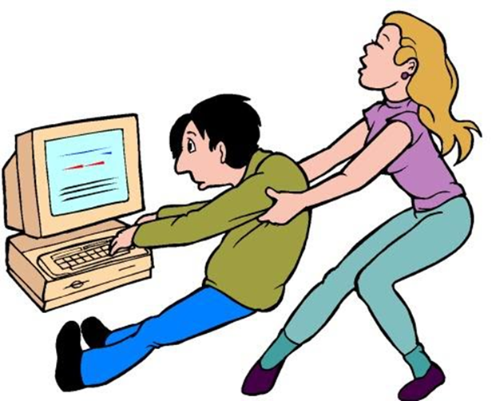
Интернет-зависимости
Психологические симптомы:
хорошее самочувствие или эйфория за компьютером;
невозможность остановиться; увеличение количества времени,
проводимого за компьютером; пренебрежение семьей и друзьями;
ощущения пустоты, депрессии, раздражения не за компьютером;
ложь работодателям или членам семьи о своей деятельности;
проблемы с работой или учебой.
Физические симптомы:
туннельное поражение нервных стволов руки, связанное с длительным перенапряжением мышц (синдром карпарального канала);
сухость в глазах;
головные боли по типу мигрени;
боли в спине;
нерегулярное питание, пропуск приемов пищи;
пренебрежение личной гигиеной;
расстройства сна, изменение режима сна.

Slide 12
Диагностика
Тест Чена предназначена для диагностики Интернет-зависимости. По своим критериям он наиболее близок к диагностическим компонентам, универсальным для всех вариантов аддикций – изменения настроения, рост толерантности, симптомы отмены, конфликт с окружающими, рецидив. Тест позволил параллельно измерить как специфические симптомы зависимости (толерантность, симптом отмены, компульсивность), так и исключительно психологические аспекты (способность управлять личным временем и наличие внутриличностых проблем).
Тест включает в себя 5 оценочных шкал:
1. Шкала компульсивных симптомов
2. Шкала симптомов отмены
3. Шкала толерантности
4. Шкала внутриличностных проблем и проблем связанных со здоровьем
5. Шкала управления временем

Slide 13
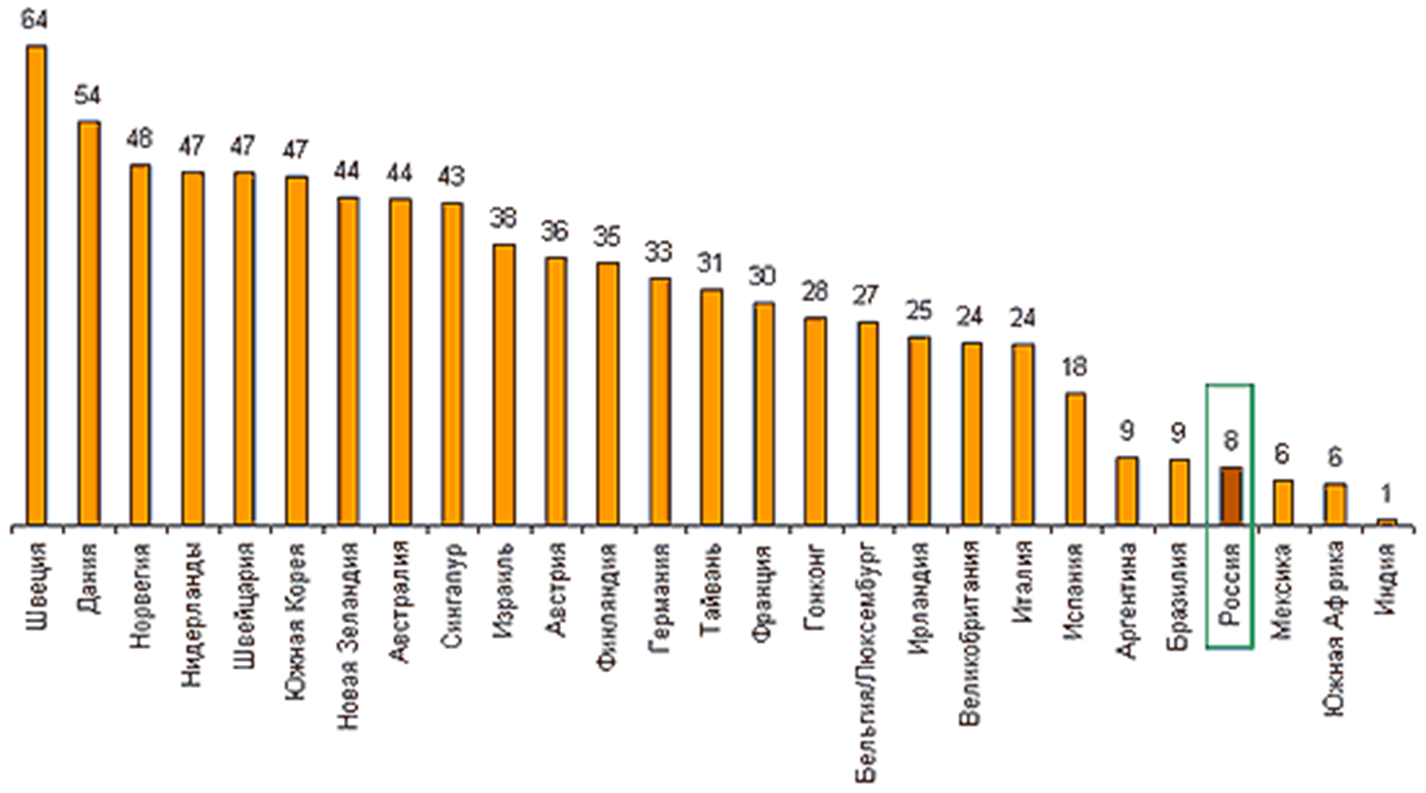
Статистика интернет-зависимости в мире

Slide 14
Ремиссия
У пациентов более, чем в 60% в ремиссии аффективные расстройства были продолжительными (3–4 месяца) и грубыми (дисфория, сниженное настроение с тоскливым оттенком, астения, сопровождающаяся раздражительностью и т. д.). Больные восстанавливали трудовую деятельность, частично отдавали долги. У части пациентов на фоне аффективных расстройств появлялись периоды актуализации патологического влечения к алкоголю.
Начало актуализации патологического влечения манифестировало усилением аффективной симптоматики, к которой присоединялся идеаторный компонент.
Срывы и рецидивы игровой зависимости в меньшей степени связаны с внешними обстоятельствами, в большей степени — с интенсивностью патологического влечения к прежнему поведенческому паттерну.

Slide 15
Профилактика
Различают первичную, вторичную и третичную профилактику.
Первичная профилактика - информирование населения о риске возникновения игровой зависимости и связанных с ней психических нарушений, а также о негативных социальных и финансовых последствиях чрезмерного увлечения азартными играми; формирование в обществе критического отношения к азартным играм, коррекция заблуждений о возможности обогащения и заработка за счет азартных игр.
Вторичная профилактика - работа с представителями «группы риска» из разных возрастных и социальных слоев населения. Она нацелена на преодоление имеющихся факторов риска, достоверно увеличивающих вероятность формирования игровой зависимости.
Третичная профилактика - проводится среди пациентов, страдающих от игровой зависимости и находящихся в стадии ремиссии.

